Slide 1
MEDIA MENGAJAR
Seni Budaya
UNTUK SD/MI KELAS 2

Slide 2
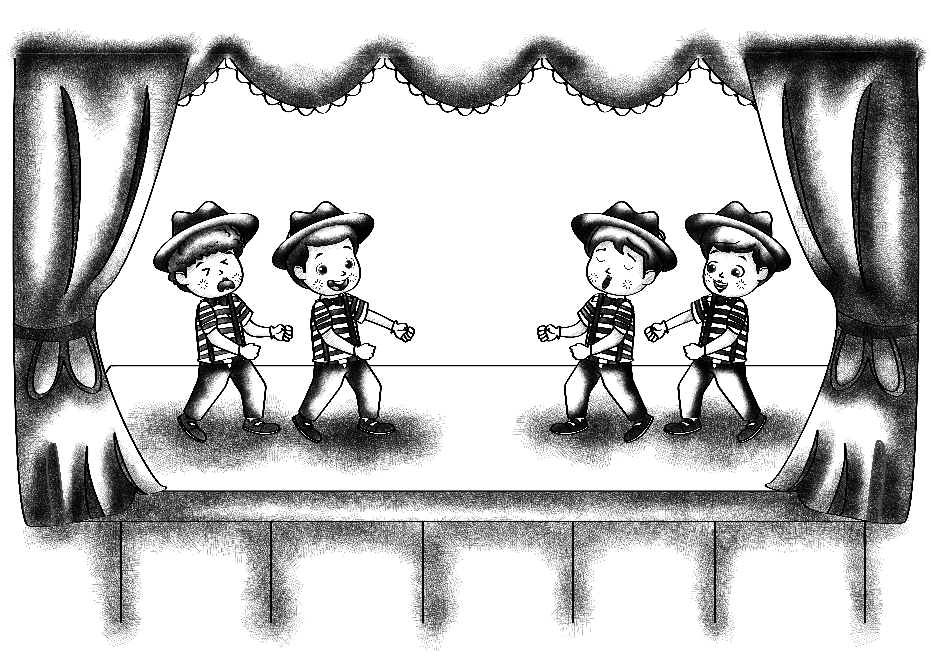
Bab
Bermain Gerak dan Suara dalam Teater
4
Tujuan Pembelajaran
Menjelaskan pengertian seniman.
Menjelaskan pengertian gerak dasar dan contoh-contohnya saat melakukan teater.
Menjelaskan pengertian pantomime dan cara melakukannya.
Menirukan suara di lingkungan sekitar.
Melakukan permainan kata bersambung.
Membuat dan melakukan percakapan sederhana.
Membacakan puisi dengan baik dan benar.
Menirukan dan memerankan tokoh yang diamati.
Notes:
Jika terdapat gambar cantumkan sumber gambar dgn ukuran font 10pt

Slide 3
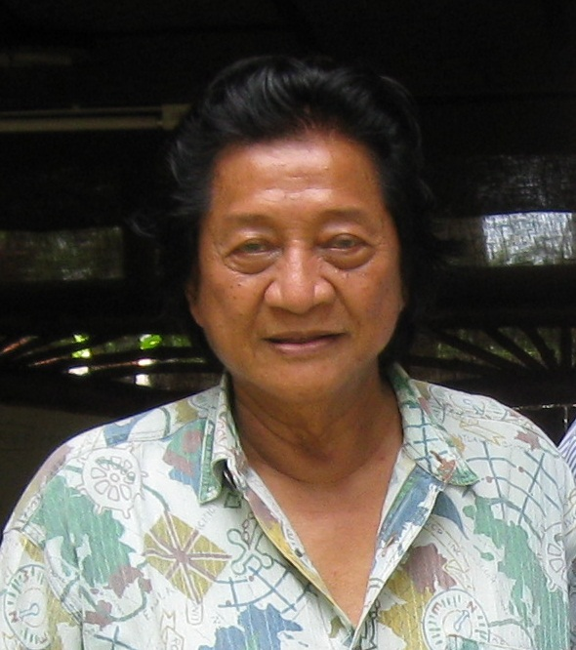
A. Mengenal Gerak Dasar dalam Teater
1. Mengenal Seniman
Seni teater adalah seni pertunjukan drama yang dilakukan di atas panggung.
Seni teater ditampilkan oleh seniman, yaitu orang yang ahli di bidang seni.
W. S. Rendra adalah seniman teater.

Slide 4
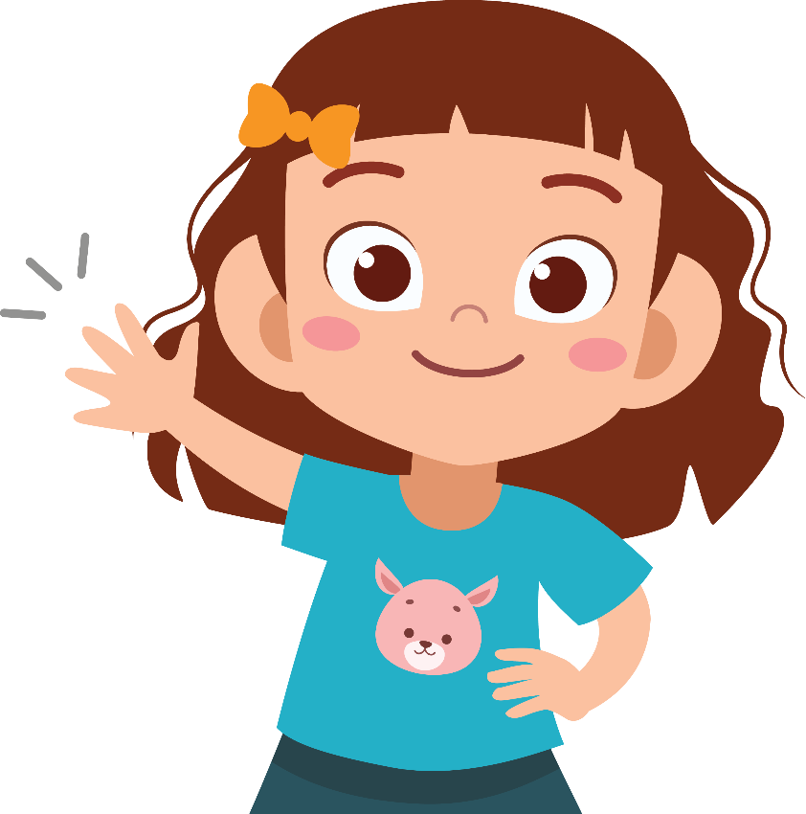
A. Mengenal Gerak Dasar dalam Teater
2. Mengenal Gerakan Dasar
A. Pemanasan
Pemanasan dilakukan untuk melenturkan gerakan.
Pemanasan berfungsi untuk mencegah cidera.

Slide 5
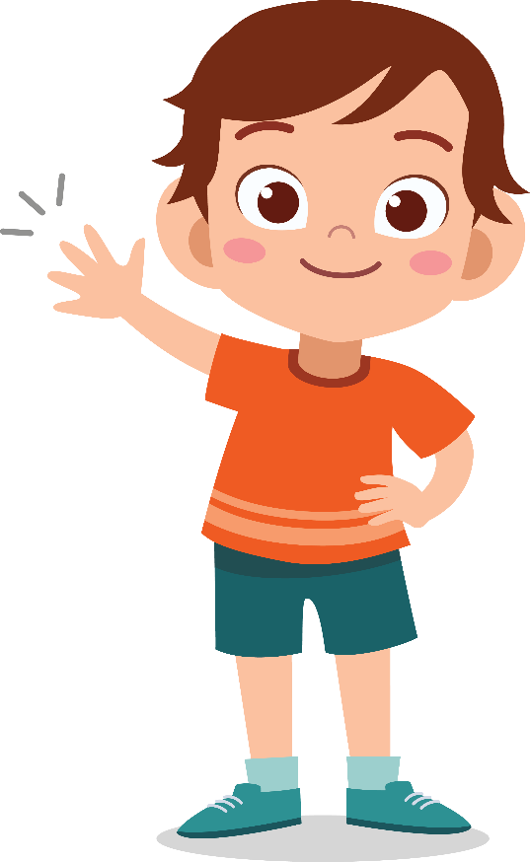
A. Mengenal Gerak Dasar dalam Teater
Tahapan Pemanasan
Berdiri dengan sikap sempurna, tarik napas, lalu keluarkan melalui mulut. Ulangi gerakan ini beberapa kali.
Goyangkan seluruh badan sambil mengatur napas.
Lompatlah di tempat, lakukan lompatan semakin lama semakin tinggi. Setelah melakukan pemanasan, rengtangkanlah tanganmu.

Slide 6
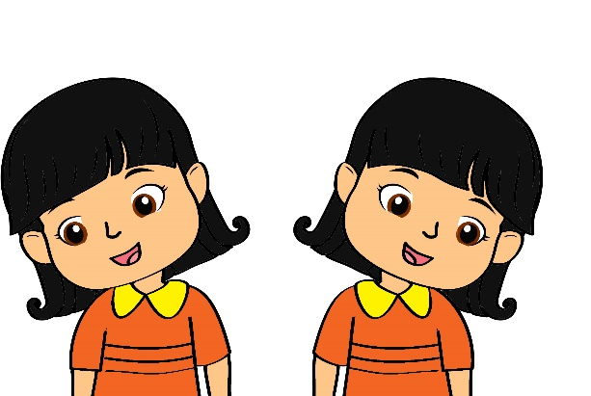
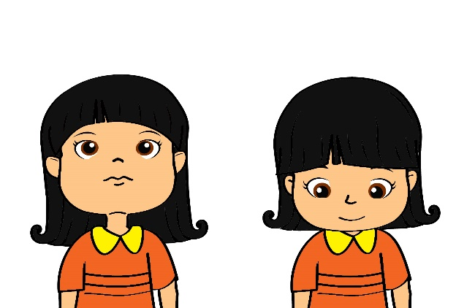
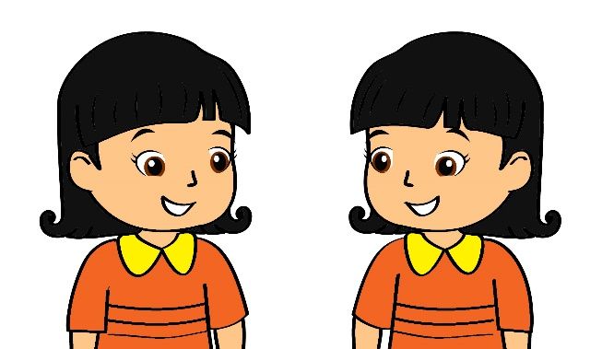
A. Mengenal Gerak Dasar dalam Teater
B. Gerakan Inti
1) Gerak dasar kepala
Menoleh kepala ke kiri dan ke kanan.
Memiringkan kepala ke kiri dan ke kanan.
Mendongakkan dan menundukkan kepala.

Slide 7
A. Mengenal Gerak Dasar dalam Teater
2) Gerak dasar pundak/bahu
Mengangkat pundak sambil menundukkan kepala.
Menarik pundak ke belakang.

Slide 8
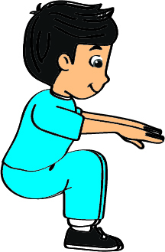
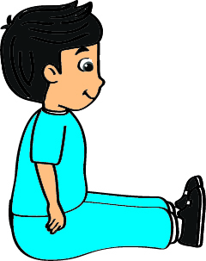
A. Mengenal Gerak Dasar dalam Teater
3) Gerak dasar lutut
Berjongkok
Berdiri
Meluruskan kaki

Slide 9
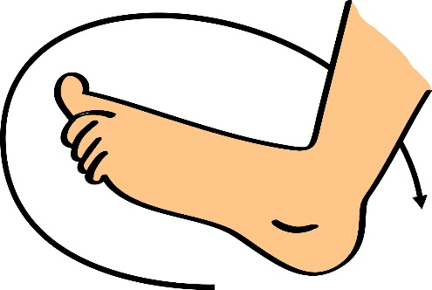
A. Mengenal Gerak Dasar dalam Teater
4) Gerak dasar kaki
Memutar pergelangan kaki.
Mengangkat dan menurunkan telapak kaki.

Slide 10
A. Mengenal Gerak Dasar dalam Teater
5) Gerak dasar wajah
Gerak dasar wajah dilakukan untuk melatih kelenturan otot wajah.

Slide 11
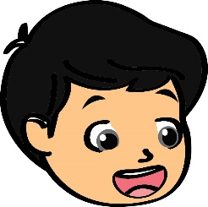
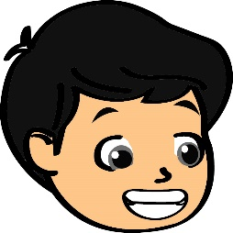
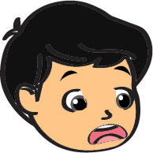
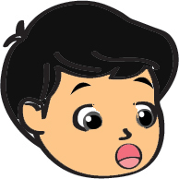
A. Mengenal Gerak Dasar dalam Teater
5) Gerak dasar wajah
a) Mengucapkan huruf A, I, U, E, O tanpa bersuara.
Gerak dasar wajah dapat dilatih dengan mengucapkan huruf vokal tanpa bersuara.
A
I
U
E
O

Slide 12
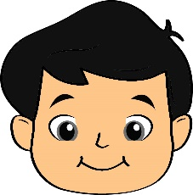
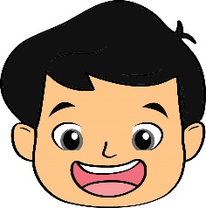
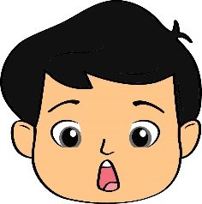
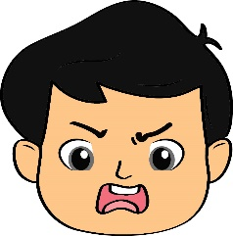
A. Mengenal Gerak Dasar dalam Teater
5) Gerak dasar wajah
b) Menirukan macam-macam gerak wajah.
Wajah senang
Wajah tertawa
Wajah terkejut
Wajah marah
Wajah sedih
Wajah kesal

Slide 13
A. Mengenal Gerak Dasar dalam Teater
A. Pendinginan
Pendinginan dilakukan untuk mengembalikan tubuh ke kondisi semula.

Slide 14
A. Mengenal Gerak Dasar dalam Teater
A. Pendinginan
Tahapan Pendinginan
Berdiri dengan sikap sempurna.
Tarik napas lalu tahan sebentar.
Keluarkan napas dari mulut perlahan-lahan.

Slide 15
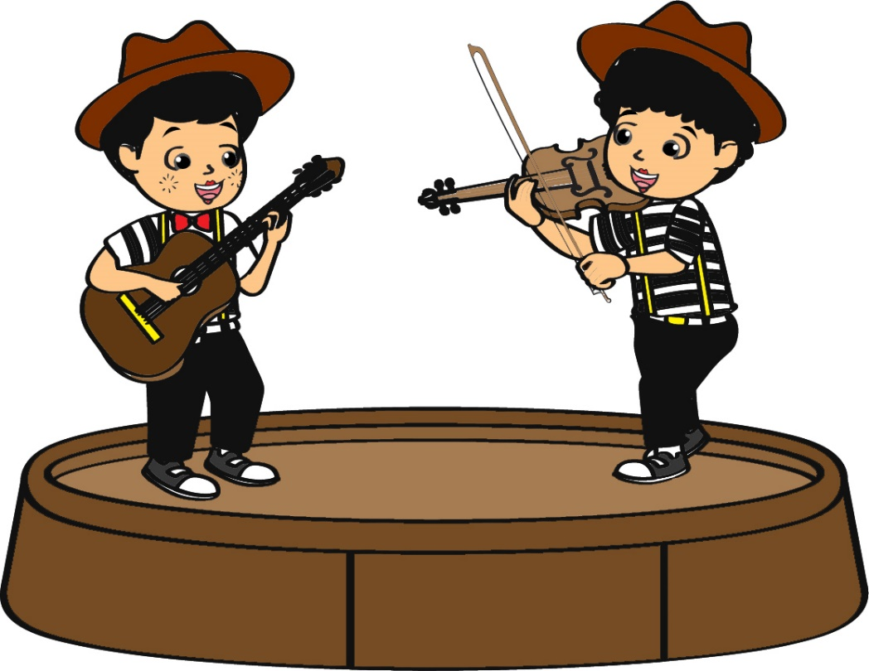
A. Mengenal Gerak Dasar dalam Teater
3. Melakukan Pantomim
Pantomim adalah pertunjukan yang dilakukan dengan meniru gerakan wajah dan tubuh tanpa berkata-kata.

Slide 16
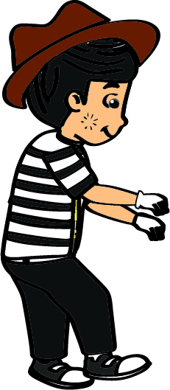
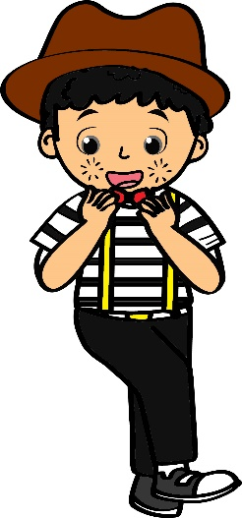
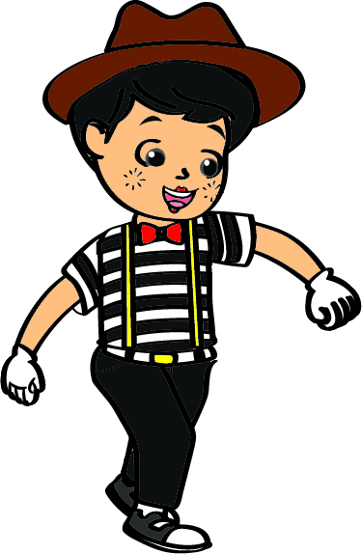
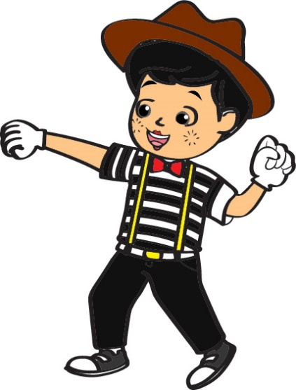
A. Mengenal Gerak Dasar dalam Teater
3. Melakukan Pantomim
Meniru gerakan naik sepeda.
Meniru gerakan membaca buku.
Meniru gerakan menendang bola.
Meniru gerakan melempar bola kasti.

Slide 17
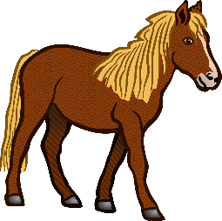
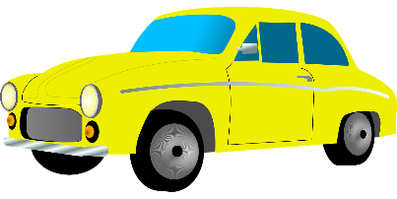
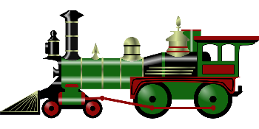
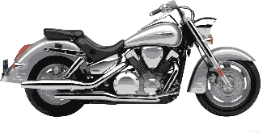
B. Mengenal Suara dalam Teater
1. Menirukan Suara di Sekitar.
Ada suara hewan dan peristiwa alam.
Ada juga suara yang dihasilkan oleh benda.
Suara tersebut dapat ditirukan.
Cit-cit-cit
Aum-aum
Ngiik-ngiik
Brum-brum
Ngeng-ngeng
Tut-tut-jegrek-jegrek

Slide 18
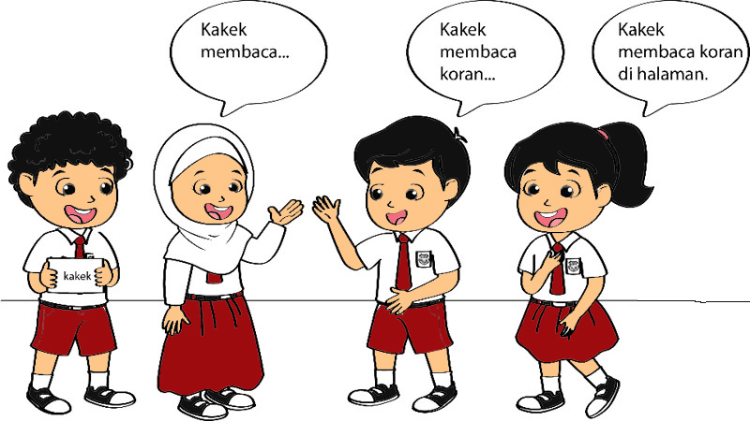
B. Mengenal Suara dalam Teater
2. Bermain Kata Bersambung.
Cara Bermain Kata Bersambung
Buatlah kelompok yang terdiri dari empat siswa.
Siswa pertama bertugas untuk mengambil kartu kata kunci dan membacanya dengan keras
Siswa kedua sampai keempat melanjutkan kata hingga membentuk suatu kalimat.

Slide 19
B. Mengenal Suara dalam Teater
3. Melakukan Percakapan
Pemain peran dapat melakukan percakapan. Percakapan disebut juga dialog.
Percakapan dapat melatih berbicara, menambah kosakata baru, mengasah kecerdasan, dan imajinasi.

Slide 20
B. Mengenal Suara dalam Teater
Ayo, lakukan latihan percakapan berikut!

Slide 21
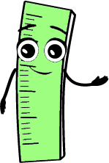
B. Mengenal Suara dalam Teater
a. Perkenalan
Boleh, namaku Penggaris. Senang berkenalan denganmu.
Hai, bolehkah aku berkenalan denganmu?
Namaku Pensil.

Slide 22
B. Mengenal Suara dalam Teater
b. Pertemuan
Kabarku baik. Bagaimana denganmu?
Bagaimana kabarmu?

Slide 23
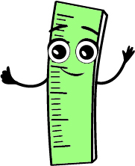
B. Mengenal Suara dalam Teater
c. Perpisahan
Hati-hati di jalan. Sampai jumpa lagi.
Maaf, saya akan pergi

Slide 24
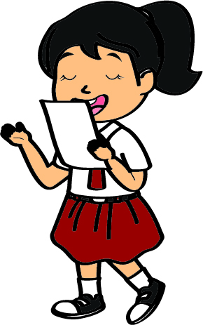
B. Mengenal Suara dalam Teater
4. Membaca Puisi
Perhatikan hal-hal berikut saat membaca puisi:
Ucapkanlah kata dengan jelas.
Bacalah puisi dengan tinggi rendah nada yang sesuai.
Bacalah puisi dengan gerak wajah yang sesuai.

Slide 25
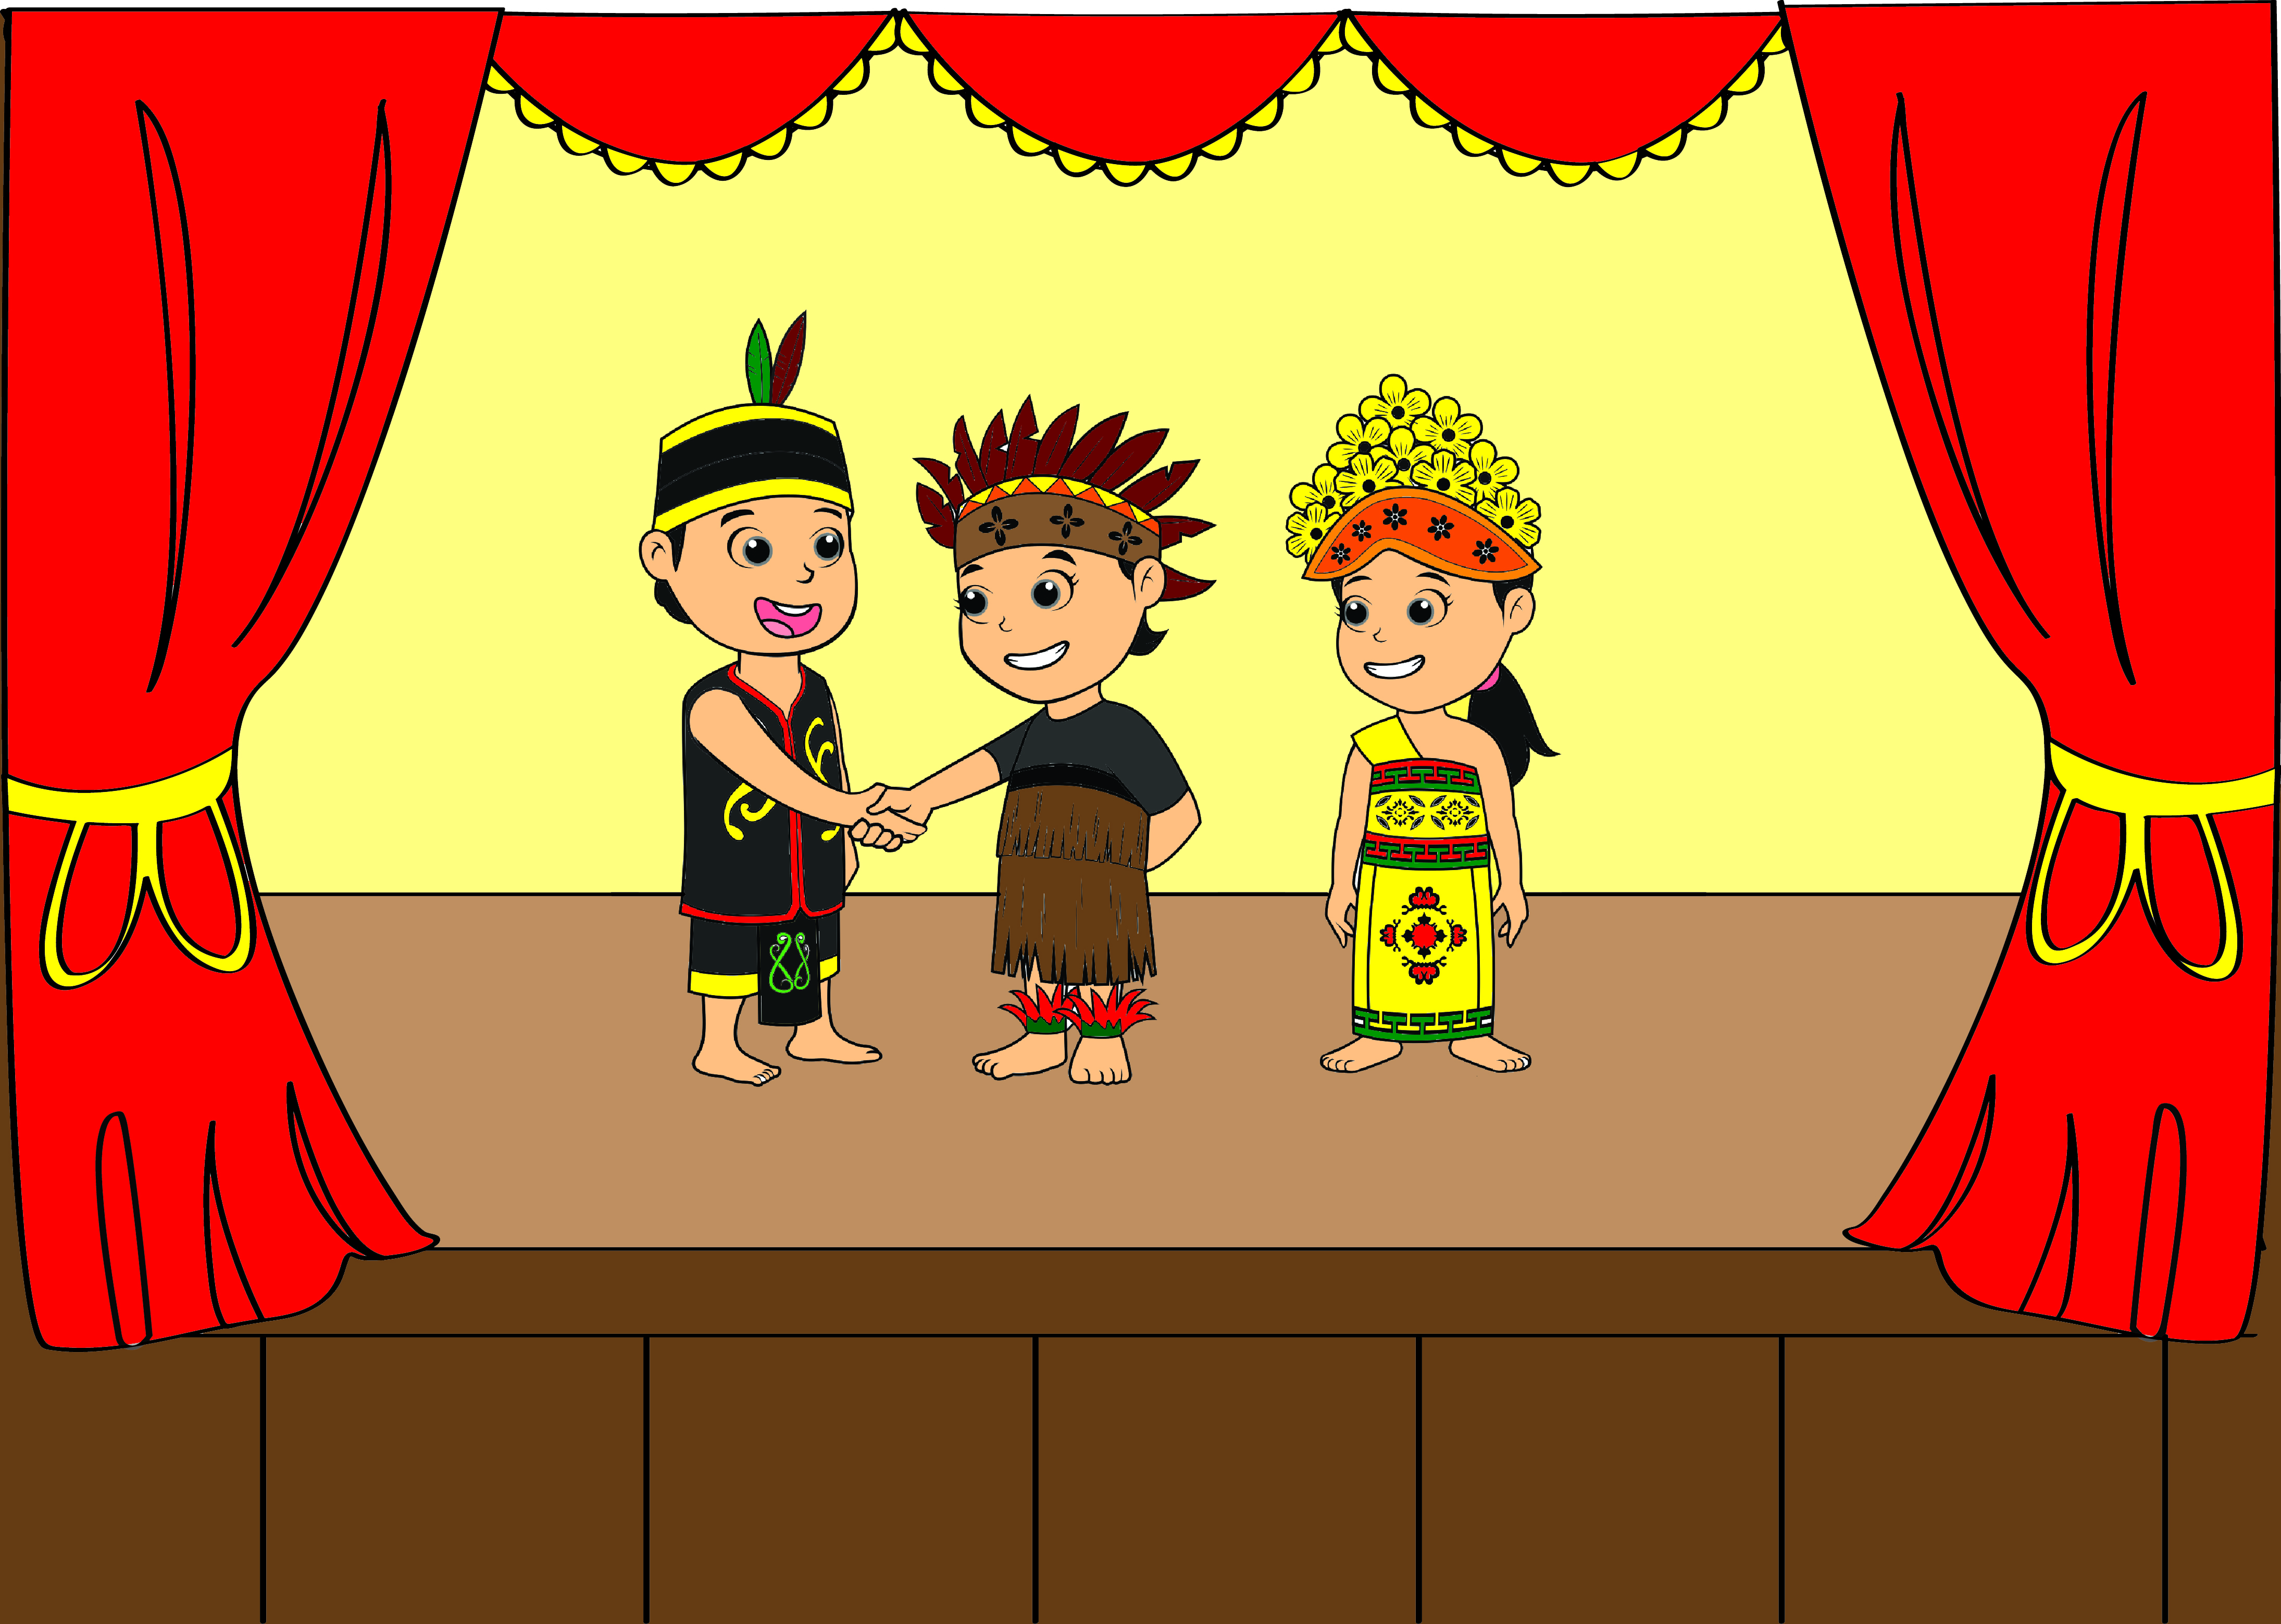
B. Mengenal Suara dalam Teater
5. Memainkan Peran
Setiap tokoh dalam cerita memiliki karakter yang berbeda.
Tokoh diperankan sesuai dengan karakter dalam cerita.

Slide 26
B. Mengenal Suara dalam Teater
Ayo, perankan
tokoh-tokoh berikut!

Slide 27
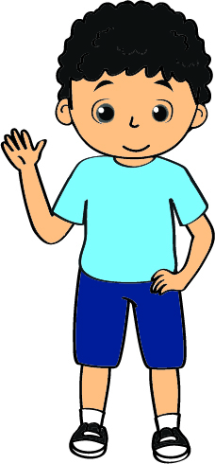
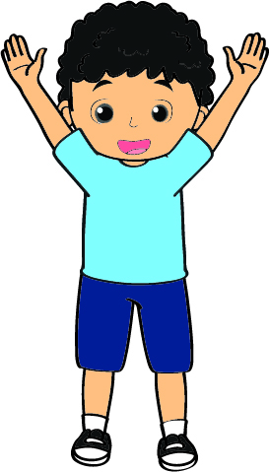
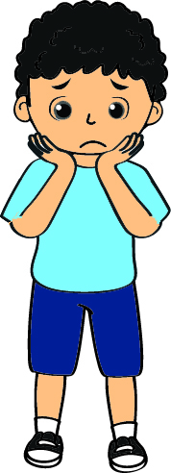
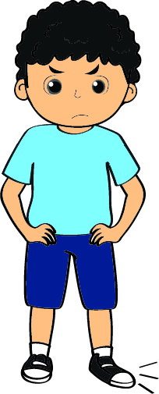
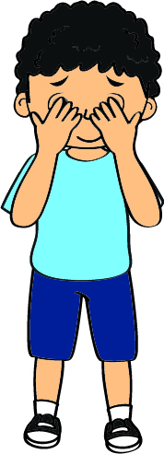
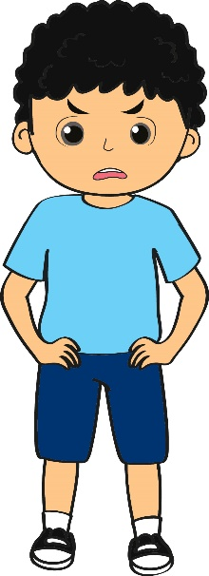
B. Mengenal Suara dalam Teater
5. Memainkan Peran
Tokoh
tersenyum
Tokoh
bergembira
Tokoh
bersedih
Tokoh
jengkel
Tokoh
malu
Tokoh
marah

